Slide 1
TRANSPORTE HARUHIKU
PROJECT MANAGEMENT PROFESSIONAL Ing. Douglas VEga

Slide 2
Si pensamos en esta empresa como una marca de auto, ¿Qué auto sería? Lo que queremos hacer, es llevar a esta empresa al siguiente nivel. Queremos que “Transporte Haruhiko” sea el próximo “best place to work”, que sea una empresa con presencia y reconocida en el mercado de importaciones. Que la próxima vez que pensemos en qué marca de auto sería, todos pensaran en ferrary, lamborguini, mercedes, bmw. “Best place to work” suena bonito, tener un ambiente laboral envidiable, tener comodidades, sueldos buenos, trabajo ameno y sobre todo mantener la camaradería en alto. Pero para ello, tenemos un largo camino que recorrer y por ende mucho trabajo por hacer y para llegar allí es necesario que todos pongamos nuestro granito de arena. Mi trabajo aquí es entender todo el modelo de negocio, todo el flujo de trabajo desde que entra un cliente hasta que sale. Ello conlleva entender también el trabajo hormiga que hacen desde la realización de documentos, de las multas, de las trabas, de las ida a duanas, etc. Con todo esto iremos haciendo mejoras constantes.

Slide 3
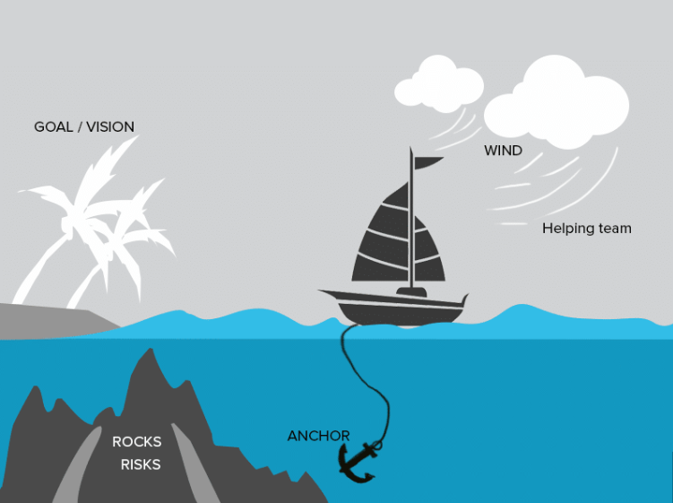

Slide 4
Sail boat
Las islas representan el objetivo. Por el cual trabajamos todos los días para llegar ahí. (Entregar el pedido al cliente)
Las rocas representan los riesgos que pueden aparecer en el camino. (Multas por hacer mal un documento)
El ancla representa todo lo que nos realentiza los procesos o lo que nos bloquea. (Comunidación)
Las nubes y el viento representa todo lo que nos ayuda a alcanzar nuestro objetivo (Herramientas, Word, docs)
El bote representa el equipo.

Slide 5
KANBAN
2020/2021

Slide 6
Objetivos | Objetivos Específicos
Garantizar sustentabilidad de la empresa | Establecer una metodología de trabajo. Optimizar procesos. Sistematizar trabajos. Fijar las reglas del juego y velar por su cumplimiento: Valores, Políticas y Procedimientos. Reducir costes fijos.
Impulsar la marca de la empresa | Creación de un sitio WEB para tener presencia en el internet. Aplicar estrategias de marketing digital (SEO Y SEM). Estudio de la competencia. Posicionamiento. Publicidad segmentada. Captación de clientes
Potenciar los servicios de la empresa | Mejorar calidad de los servicios actuales. Diversificar portafolio de servicios.

Slide 7
Herramientas
Kanban: Existen varias herramientas para que facilitan el uso correcto de Kanban. Está KanbanTool, JIRA, TargetProcess y otras.
Documentación: Toda la documentación, guías y manuales de procesos tienen que estar en un solo lugar. Crearemos un sharepoint para la empresa.
Sistema Trans Haruhiko: Crearemos un sistema acorde a las necesidades de la empresa.

Slide 8
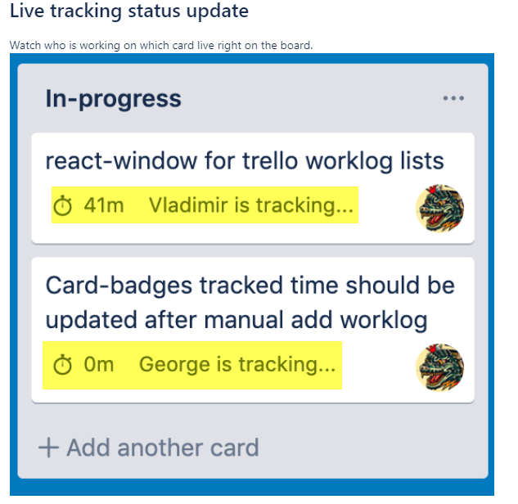
Trello - Chronos Time Tracker.

Slide 9
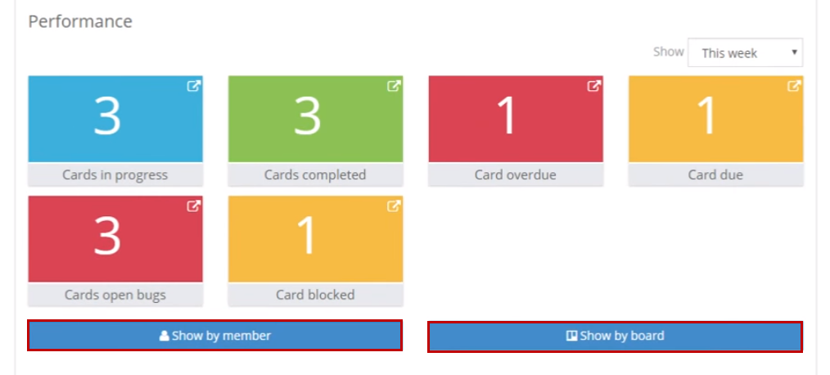
Trello - Corello

Slide 10
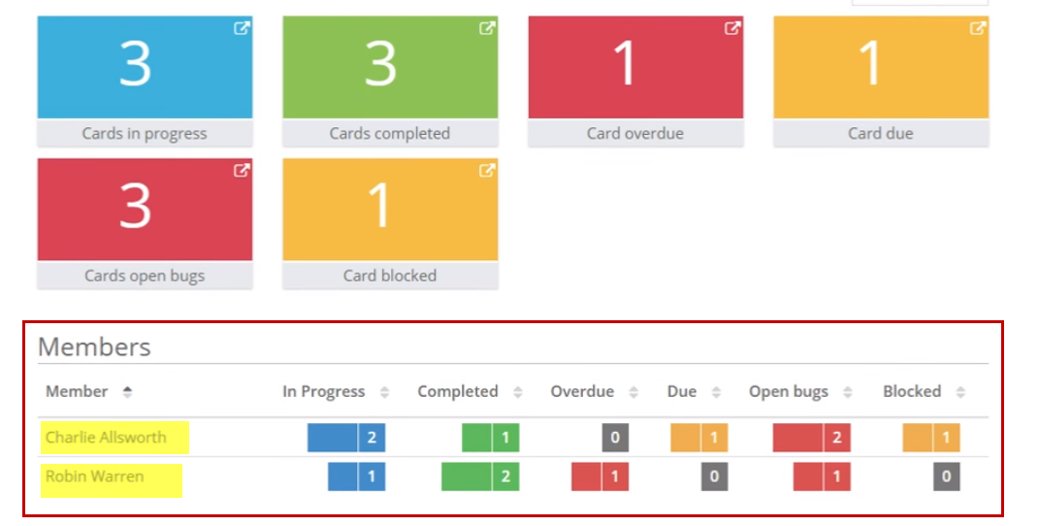
Trello - Corello

Slide 11
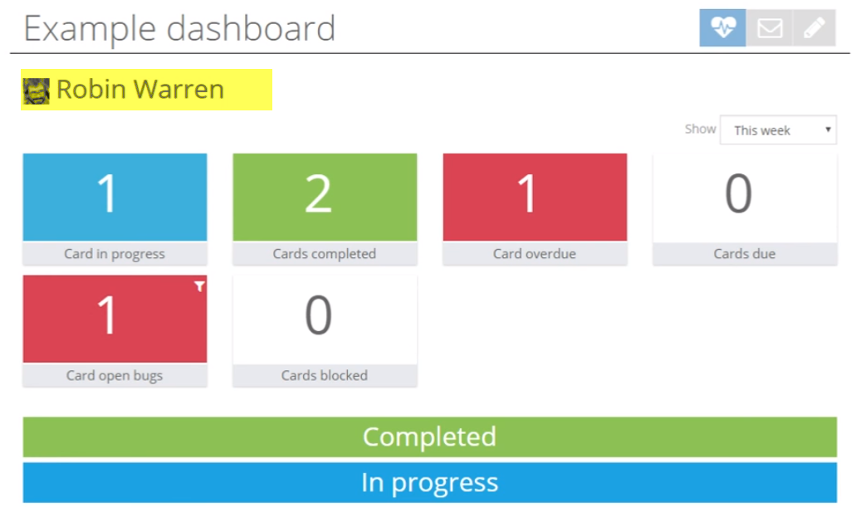
Trello - Corello

Slide 12
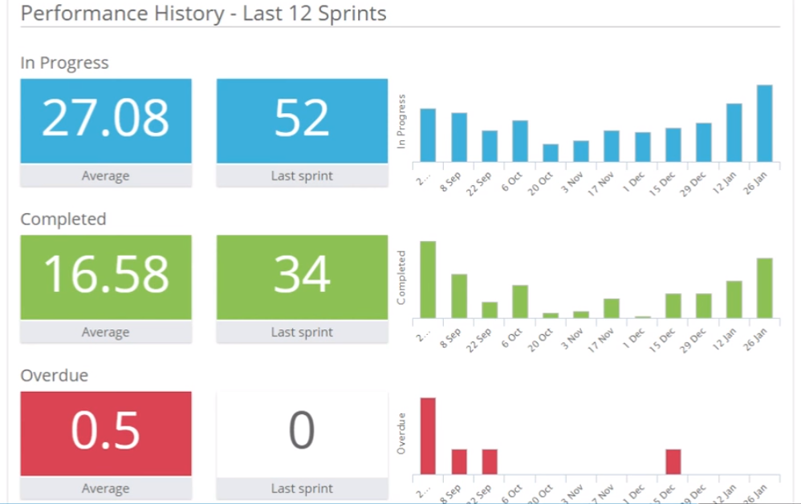
Trello - Corello

Slide 13
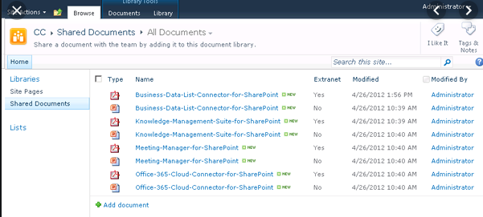
Sharepoint

Slide 14
Sistema – Transporte Haruhiko
Estado | Condiciones | Nuevo Estado | Observaciones
Inicio | Documento BL | En Proceso
 | Cancelar solicitud desde el listado | Cancelado | Solo se podrá cancelar un pedido en estado “Inicio”
En Proceso | Importadora - Lista de Empaquete - Factura Comercial Agencia Despachante - Cicoin - DAM Transportadora - MIC - CRT - GOC | Desaduanización
Desaduanización | DUI DAV | Transportadora
Transportadora | Llevar el producto al cliente y subir el documento “Recibí conforme” | Finalizado
Finalizado
Cancelado |  |  | Se cancela el pedido por X motivo

